Slide 1

Resolución 1361/2018
Plan Integrado de Acción Estratégica y Gestión Operativa
“Plan de Acción”
Seguimiento
Plan de Acción 2020
Enero

Slide 2
Actividades por dependencia

Slide 3
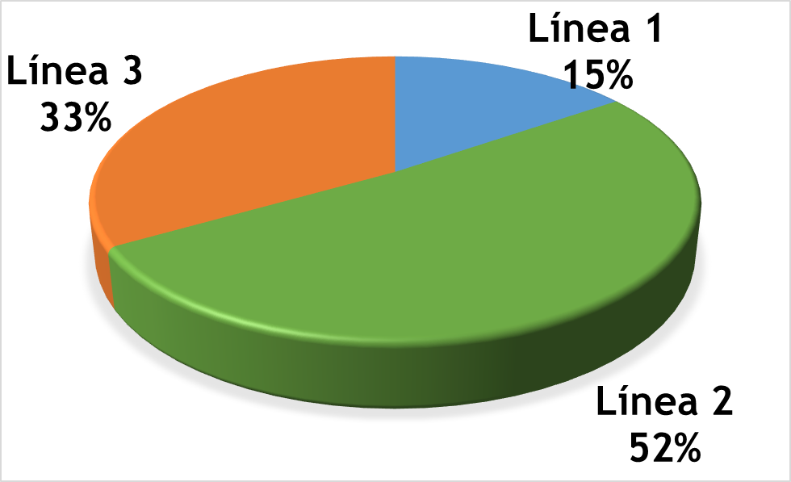
Actividades por Líneas Estratégicas
40
Actividades
87
Actividades
134
Actividades

Slide 4
Línea 1: Promover que la acción estatal dirigida a la construcción de paz y la superación de las causas del conflicto armado se desarrolle en el marco del respeto de los derechos humanos y Derecho Internacional Humanitario.
Objetivo Estratégico | Actividades | DEPENDENCIAS
 | 40
No. 1.1: Fortalecer la actuación defensorial para que en la implementación de los acuerdos de paz se garantice el cumplimiento de estándares internacionales de Derechos Humanos y la observancia del Derecho Internacional Humanitario | 3 | DN Pública Salud Movilidad Humana
No. 1.2: Consolidar acciones institucionales para la promoción y divulgación de los Derechos Humanos y sus mecanismos de exigibilidad como fundamento para la paz. | 36 | Vicedefensoría Agrarios, Mujer Movilidad Humana Infancia, Indígenas Víctimas, Salud DN Promoción
No. 1.3: Impulsar la construcción de escenarios para la reconciliación, la convivencia y la finalización de todo conflicto armado. | 1 | Desc

Slide 5
Línea 2: Liderar la defensa y divulgación de los derechos humanos y la observancia del derecho internacional humanitario
Objetivo Estratégico | Actividades | DEPENDENCIAS
 | 134
No. 2.1: Promover los derechos humanos como fundamento del desarrollo sostenible. | 21 | Vicedefensoría Agrarios, DESC, Colectivos Movilidad Humana Indígenas Víctimas Salud
No. 2.2: Prevenir la violación de derechos humanos en los escenarios de conflictividad social en el contexto del pos acuerdo. | 16 | Vicedefensoría Agrarios, DESC, Infancia Indígenas, Prevención DN Atención
No. 2.3: Impulsar la respuesta estatal oportuna para prevenir violaciones a los derechos humanos de las personas y grupos de especial protección. | 79 | Vicedefensoría, OAI Constitucionales, Mujer DESC, Colectivos Movilidad Humana Infancia, Indígenas Víctimas, Política Criminal Prevención, Salud DN Atención, DN Promoción DN RAJ
No. 2.4: Potenciar el rol de la Defensoría del Pueblo como institución nacional de derechos humanos. | 10 | Constitucionales DESC Movilidad Humana Salud DN Promoción
No. 2.5: Impulsar el acceso a la justicia, desde la defensa pública, como mecanismo para garantizar los derechos humanos. | 8 | Política Criminal DN Pública

Slide 6
Línea 3: Aumentar la cobertura poblacional y optimizar la calidad de la prestación del servicio con enfoque basado en derechos humanos.
Objetivo Estratégico | Actividades | DEPENDENCIAS
 | 87
No. 3.1: Garantizar la prestación de los servicios en condiciones de dignidad y accesibilidad para funcionarios y usuarios de la entidad con énfasis en los territorios vulnerables. | 8 | Planeación Sistemas
Objetivo Estratégico No. 3.1: Garantizar la prestación de los servicios en condiciones de dignidad y accesibilidad para funcionarios y usuarios de la entidad con énfasis en los territorios vulnerables. | 74 | OAI, Comunicaciones OCI, OCID, Jurídica Planeación Secretaría General Talento Humano, Administrativa, Financiera Sistemas, Mujeres Movilidad Humana Política Criminal Salud, DN Atención, DN Pública, DN Promoción

Slide 7
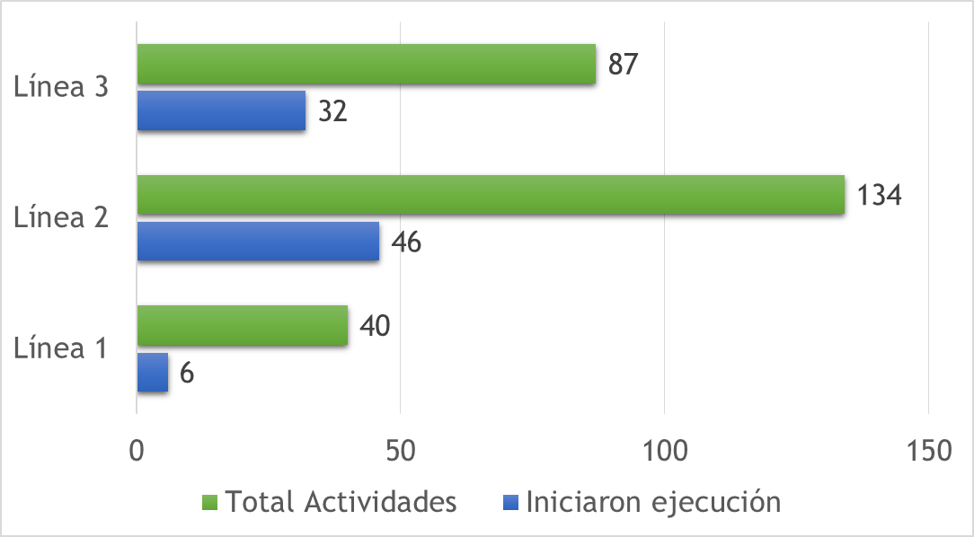
Actividades & ejecución
Del total de 261 Actividades iniciaron 84

Slide 8
Cumplimiento del registro en Strategos

Slide 9

Recomendaciones
Cumplir con la reunión de seguimiento mensual, levantar la memoria de reunión que evidencie el seguimiento a la ejecución de las actividades propuestas en el plan de acción y subirla a Strategos.
Respetar la fecha de reporte en el sistema de información; como lo estipula la resolución 1361/18. ”…a mas tardar, el quinto día hábil de cada mes”.
Lo anterior, teniendo en cuenta que:
  A la fecha de corte, 4 dependencias no registraron información y 5 dependencias realizaron el registro incompleto en Strategos.
  10 dependencias de las 28 registraron evidencia de la memoria de reunión del seguimiento mensual en Strategos.

Slide 10


